Slide 1
المناولة من فوق الرأس في لعبة كرة السلة

Slide 2
المناولة من فوق الرأس :
ان هذا النوع من المناولات تدفع الكرة مباشرة من فوق رأس المناول او قليلا الى الخلف الى مستوى اكتاف المستلم .
ولاداء هة المناولة يجب ان تمسك الكرة بالاصابع وبانتشارها على جانبي الكرة وباتجاة للاعلى والابهامان خلف الكرة .

Slide 3
حيث يكون الرسخ مائل مع انثناء قليل في مفصل المرفق عند المناولة ، والمرفقان يمتدان بكل كامل للاعلى باتجاه الرأس مع اتجاة الرسغين والاصابع حركة اتجاة الكرة .
حيث عند استخدام هذا النوع من المناولة يكون من الصعب على المدافع ان يقطعها وذلك لارتفاع الكرة وبعدها عن الخصم .

Slide 4
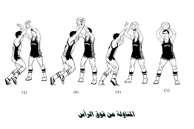
اي يستخدمها اللاعبون طوال القامة ، كما في الشكل الاتي :

Slide 5
شكــــــــرا لكــــــــــم

